Slide 1

MIC-bestämning av betalaktamresistenta
betalaktamasnegativa H. influenzae – vem ska man tro på?
Charlotta Karlsson, Specialistläkare Klinisk Mikrobiologi/Vårdhygien
Klinisk Mikrobiologi Blekinge/Kronoberg
NordicAst 2-4 maj 2016

Slide 2
Evaluation of Etest, M.I.C.E. and MIC Test Strip beta-lactam gradient tests for beta-lactamase negative Haemophilus influenzae with beta-lactam resistance due to PBP3 substitutions
C. Karlsson¹, A. Varga², E. Matuschek¹, D. Skaare³, G. Kahlmeter¹
¹EUCAST Development Laboratory, Växjö Central Hospital, Sweden ² University of Medicine and Pharmacy of Târgu-Mureş, Romania, ³ Department of Microbiology, Vestfold Hospital Trust, Tønsberg, Norway.
Poster 805 ECCMID 2016
www.eucast.org

Slide 3
Bakgrund
Resistens mot betalaktamantibiotika hos
H. influenzae har ökar kraftigt sedan den först
beskrevs på 1970-talet.
35 % 2015 (Kronoberg)
Betalaktamasproduktion
PBP3-substitutioner
  Resistensgenotyper (I, IIa-d, III-like, III, III-like+ och III+)
  Ökande grad av resistens

Slide 5
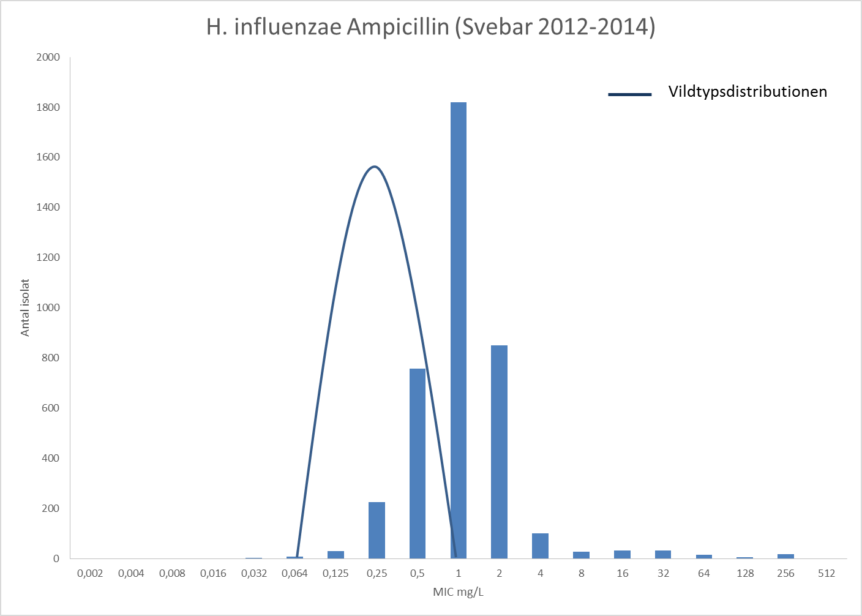
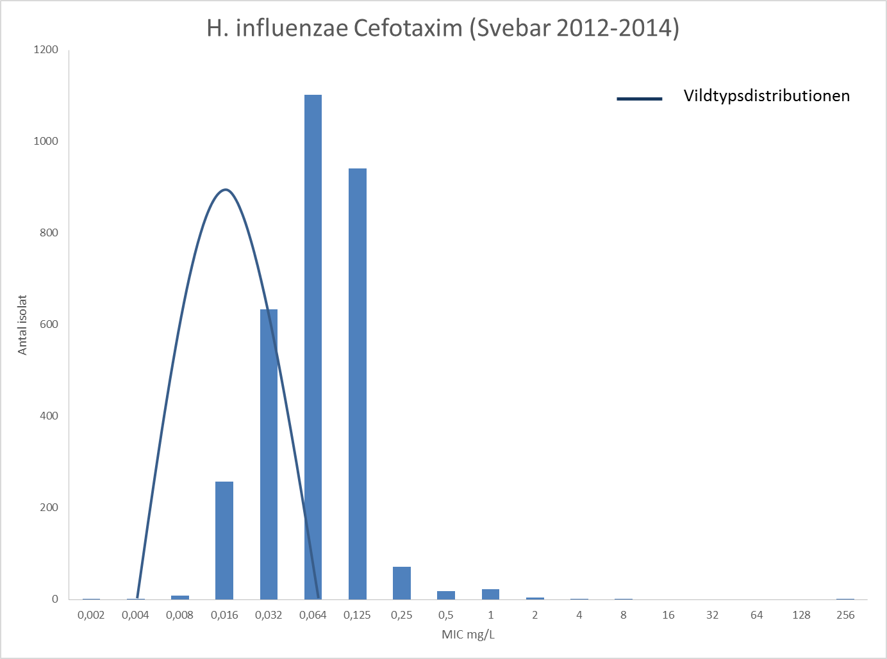
SVEBAR 2015
3941 isolat (13 lab)
N=3069 isolat
Fig. 1 Fördelningen av MIC-värden för H.influenzae och ampicillin i SVEBAR-materialet jämfört med vildtypsdistributionen. Klinisk brytpunkt 1/1 mg/L.
Fig. 2 Fördelningen av MIC-värden för H.influenzae och cefotaxim i SVEBAR-materialet jämfört med vildtypsdistributionen. Klinisk brytpunkt 0,125/0,125 mg/L.

Slide 6
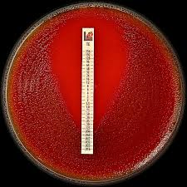
Syfte
Utvärdera gradienttest för betalaktamantibiotika för betalaktamasnegativa H.influenzae-stammar med substitutioner i PBP3 (rPBP3)
Tre olika tillverkare
  Etest (bioMérieux)
  M.I.C.E. (Oxoid/Thermo Fisher Scientific)
  MIC Test Strip, MTS (Liofilchem)
Två olika agarleverantörer
  BBL/BD
  Oxoid

Slide 7
Gradienttester
Snabbt/enkelt
Rutinflöde
Svårtolkat?
Över-/underskatta MIC-värden?
Tillverkare
Media

Slide 8
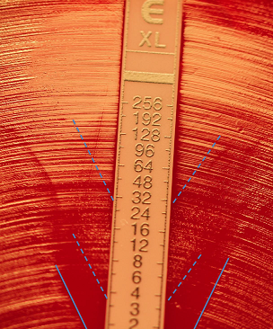
Regrowth
First inhibition of growth

Slide 9
Metod
Stammar
  17 rPBP3 – stammar (D. Skaare, Norge)
  Alla (kända) resistensgenotyper
Referens-MIC
  Konsensus-MIC av 3 konsekutiva
broth microdilution (BMD)
.
Avläsning
  Första hämningen (FI/first inhibition)
  Enligt tillverkarens rekommendation
(MI/according to manufacturer) –
all växt i elipsen
Korrelation
Vissa isolat fick inget kvantifierbart MIC-värde (värde under lägsta BMD-MIC) och uteslöts ur jämförelsen.
Essential agreement (EA) beräknades som antalet gradient-test MICs som var ±1 spädningssteg jämfört med BMD
Brytpunkter från EUCAST Breakpoint Table v. 5.0 (2015).

Slide 10
Testade antibiotika
Antibiotic agent | bioMérieux | Oxoid | Liofilchem
Ampicillin | ✔ | ✔ | ✔
Cefepim | ✔ | X | ✔
Cefotaxim (low range) | ✔ | ✔ | ✔
Cefuroxim | ✔ | X | ✔
Ceftriaxon | ✔ | ✔ | ✔
Imipenem | ✔ | ✔ | ✔
Meropemen | ✔ | ✔ | ✔
✔ = finns
X = finns inte

Slide 11
Resultat – Gradienttester
God överensstämmelse mellan olika fabrikat
Undantag: Ceftriaxon
M.I.C.E gav generellt högre MIC-värden för alla antibiotika – men ±1 spädningssteg jämfört med BMD
Bäst korrelation vid avläsning vid första ínhibition (FI) än enligt tillverkarens instruktioner (MI); hänsyn tas till all inväxt

Slide 12
Regrowth
First inhibition of growth

Slide 13
Antal (%) avläsningar inom ±1 spädningssteg jämfört med BMD
Antibiotika | Första tillväxt-hämning | All växt | Antal avläsningar
Ampicillin | 93 (91%) | 76 (75%) | 102
Cefepim | 62 (91%) | 61 (90%) | 68
Cefotaxim | 102 (100%) | 88 (86%) | 102
Ceftriaxon | 51 (94%) | 46 (85%) | 54
Cefuroxim | 35 (80%) | 25 (57%) | 44
Imipenem | 63 (66%) | 24 (25%) | 96
Meropenem | 68 (67%) | 60 (59%) | 102

Slide 14
Skillnad i spädningssteg för gradienttest jämfört med broth microdilution.
(Inom parentes: cefuroxim, imipenem och meropenem exkluderade)
Resultat inom essential agreement
Andel avläsningar inom EA per agar (FI/MI): Oxoid 80%/72% (n=284) BBL 87%/61% (n=284).

Slide 15
Kategoriseringsfel (32 avläsningar/17 rPBP-stammar)

Slide 16
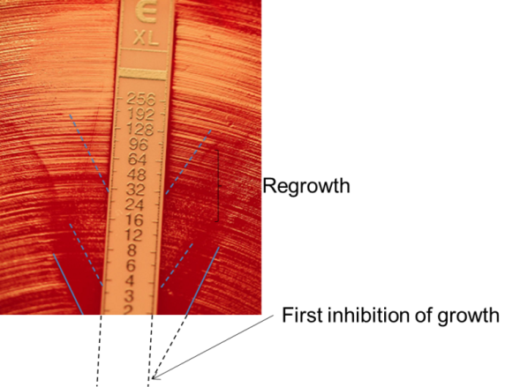
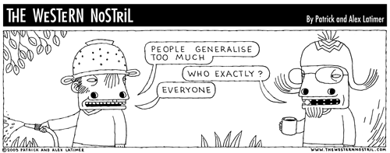
Diskussion
First inhibition?
Standardiserad avläsning
    Två personer
    Optimala förutsättningar
Stamkollektion nära brytpunkterna
Generaliserbarhet?

Slide 17
Sammanfattning
Gradienttest ett alternativ för cefepim, cefotaxim och ceftriaxon
  Om man bortser från inväxt i zonen
Brytpunkten för ampicillin behöver ses över
Dålig korrelation mellan gradienttest och BMD för cefuroxim, imipenem and meropenem

